Slide 1
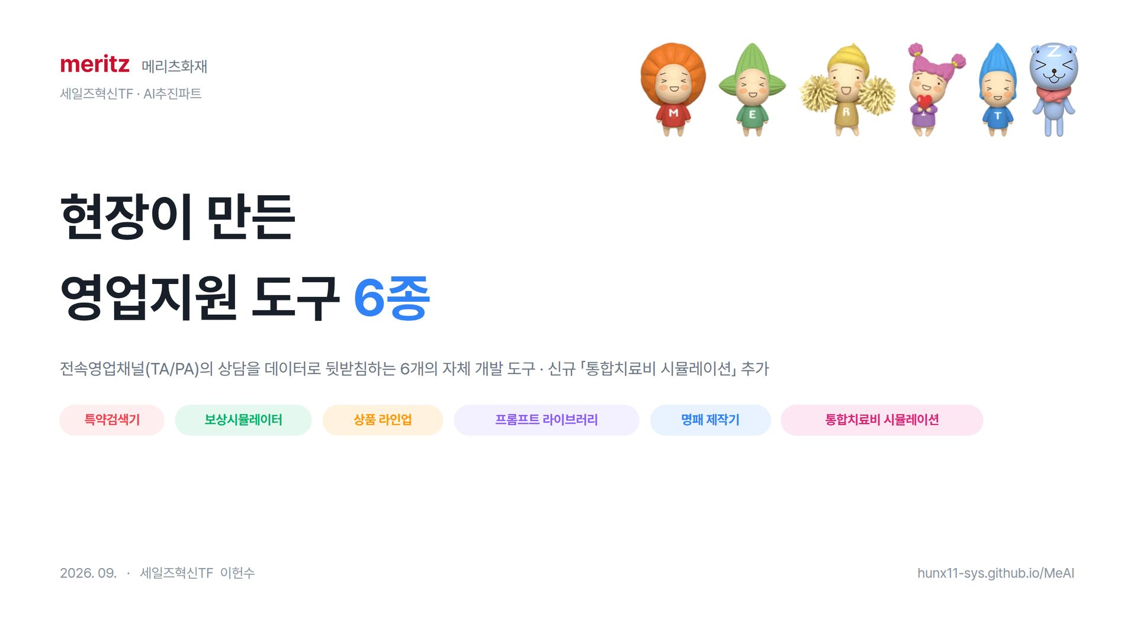
Notes:
meritz 메리츠화재
세일즈혁신TF · AI추진파트
현장이 만든
영업지원 도구 6종
전속영업채널(TA/PA)의 상담을 데이터로 뒷받침하는 6개의 자체 개발 도구 · 신규 「통합치료비 시뮬레이션」 추가
특약검색기
보상시뮬레이터
상품 라인업
프롬프트 라이브러리
명패 제작기
통합치료비 시뮬레이션
2026. 09. · 세일즈혁신TF 이헌수
hunx11-sys.github.io/MeAI

Slide 2
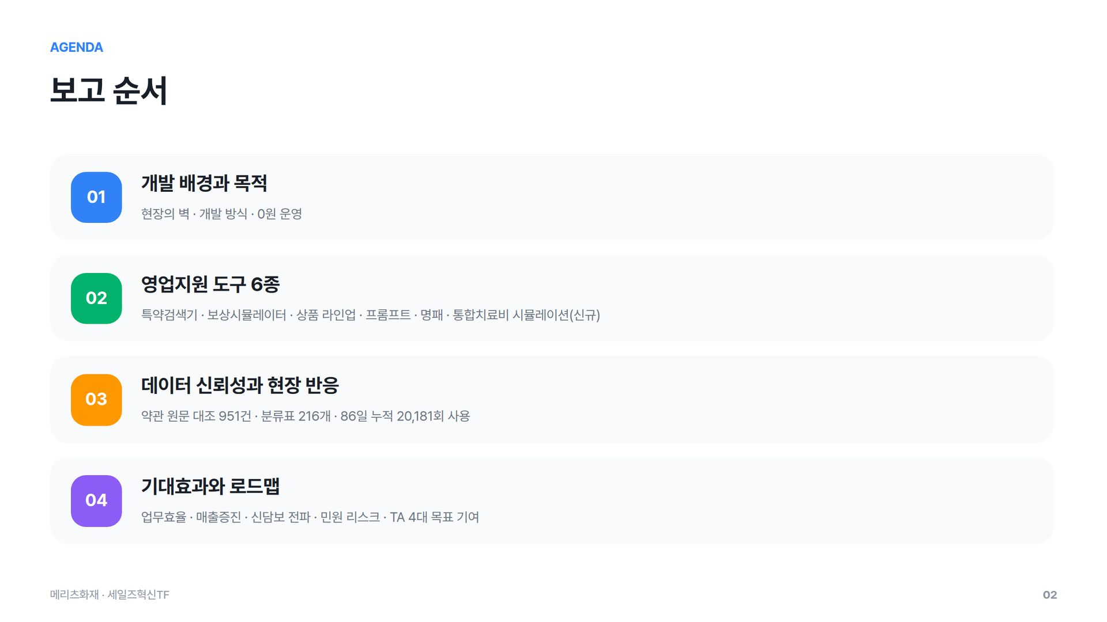
Notes:
AGENDA
보고 순서
01
개발 배경과 목적
현장의 벽 · 개발 방식 · 0원 운영
02
영업지원 도구 6종
특약검색기 · 보상시뮬레이터 · 상품 라인업 · 프롬프트 · 명패 · 통합치료비 시뮬레이션(신규)
03
데이터 신뢰성과 현장 반응
약관 원문 대조 951건 · 분류표 216개 · 86일 누적 20,181회 사용
04
기대효과와 로드맵
업무효율 · 매출증진 · 신담보 전파 · 민원 리스크 · TA 4대 목표 기여
메리츠화재 · 세일즈혁신TF
02

Slide 3
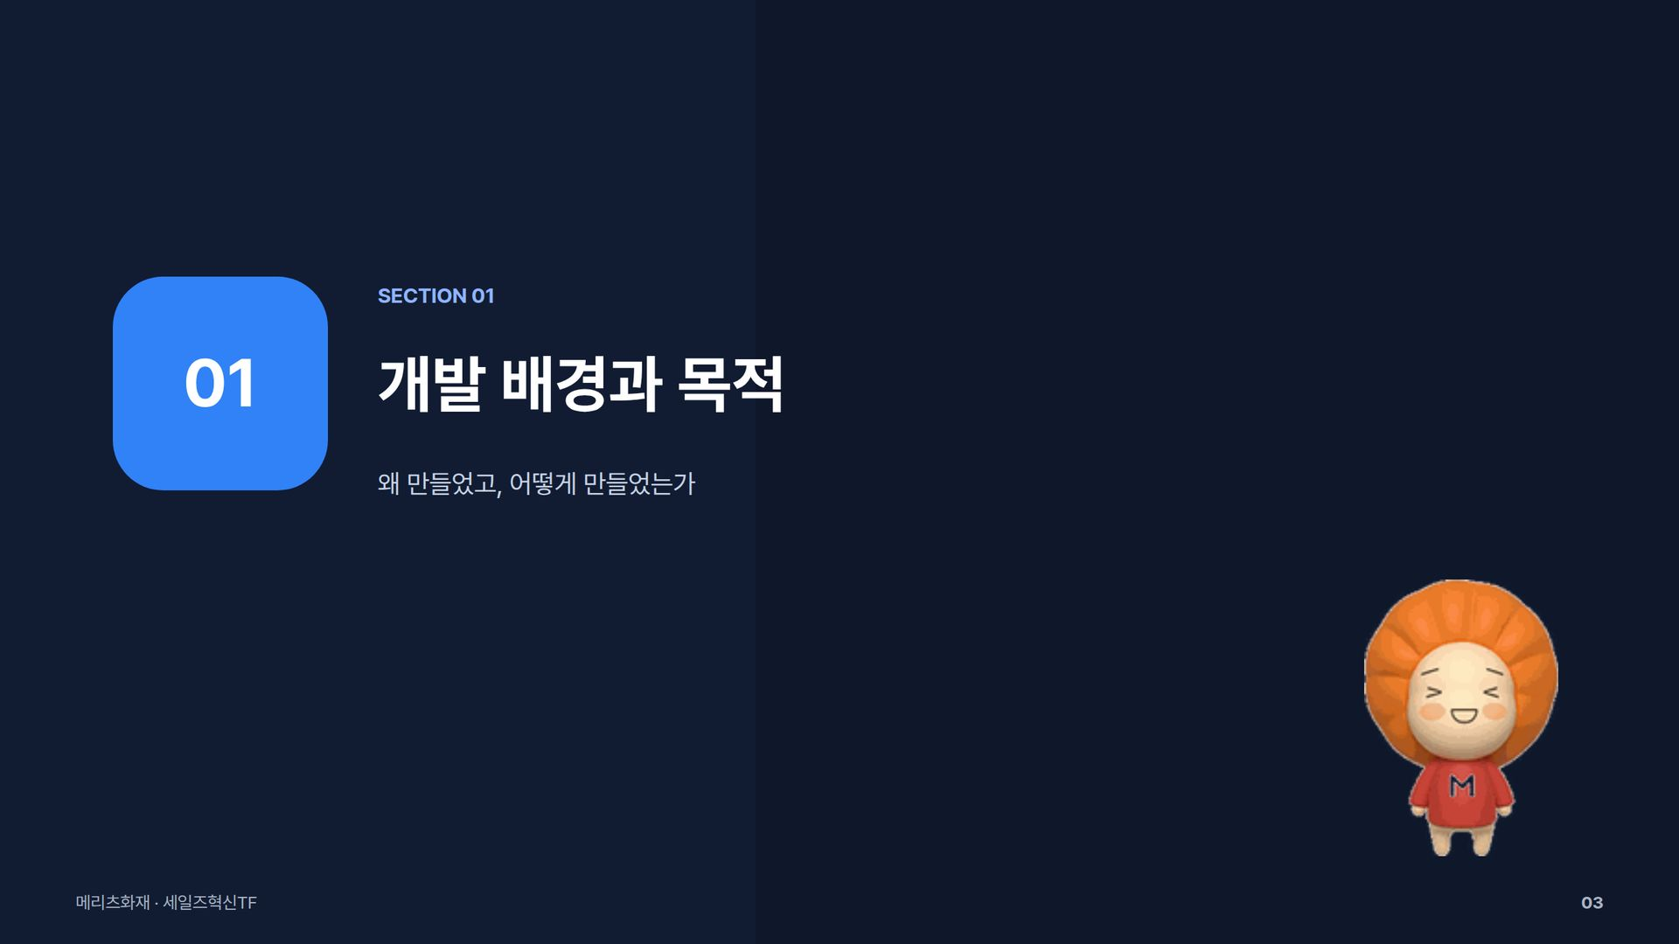
Notes:
01
SECTION 01
개발 배경과 목적
왜 만들었고, 어떻게 만들었는가
메리츠화재 · 세일즈혁신TF
03

Slide 4
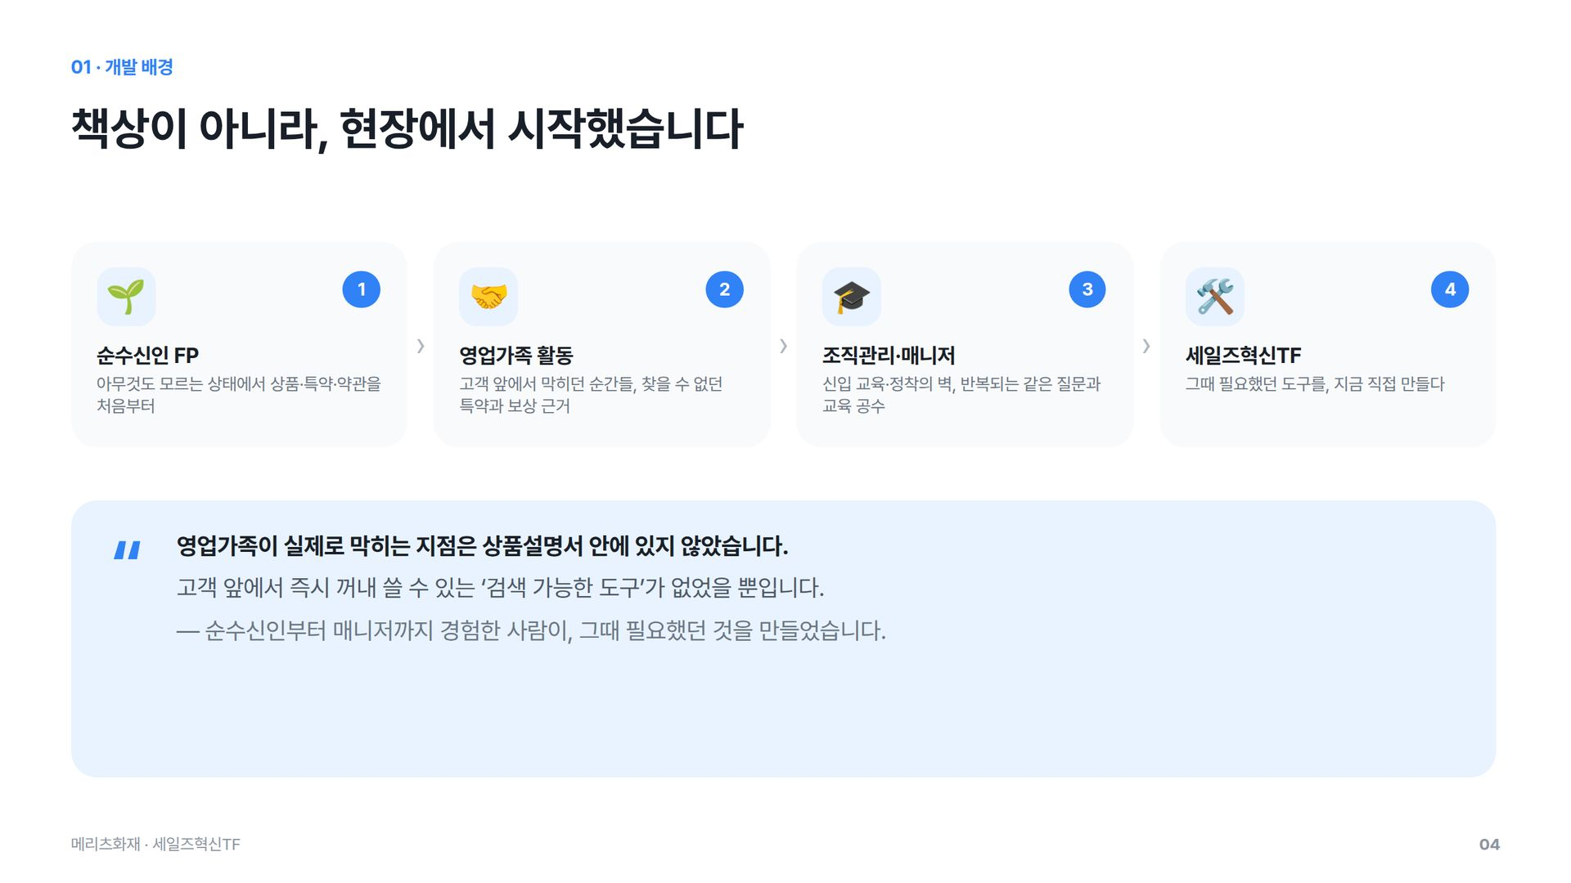
Notes:
01 · 개발 배경
책상이 아니라, 현장에서 시작했습니다
🌱
1
순수신인 FP
아무것도 모르는 상태에서 상품·특약·약관을 처음부터
›
🤝
2
영업가족 활동
고객 앞에서 막히던 순간들, 찾을 수 없던 특약과 보상 근거
›
🎓
3
조직관리·매니저
신입 교육·정착의 벽, 반복되는 같은 질문과 교육 공수
›
🛠️
4
세일즈혁신TF
그때 필요했던 도구를, 지금 직접 만들다
“
영업가족이 실제로 막히는 지점은 상품설명서 안에 있지 않았습니다.고객 앞에서 즉시 꺼내 쓸 수 있는 ‘검색 가능한 도구’가 없었을 뿐입니다.— 순수신인부터 매니저까지 경험한 사람이, 그때 필요했던 것을 만들었습니다.
메리츠화재 · 세일즈혁신TF
04

Slide 5
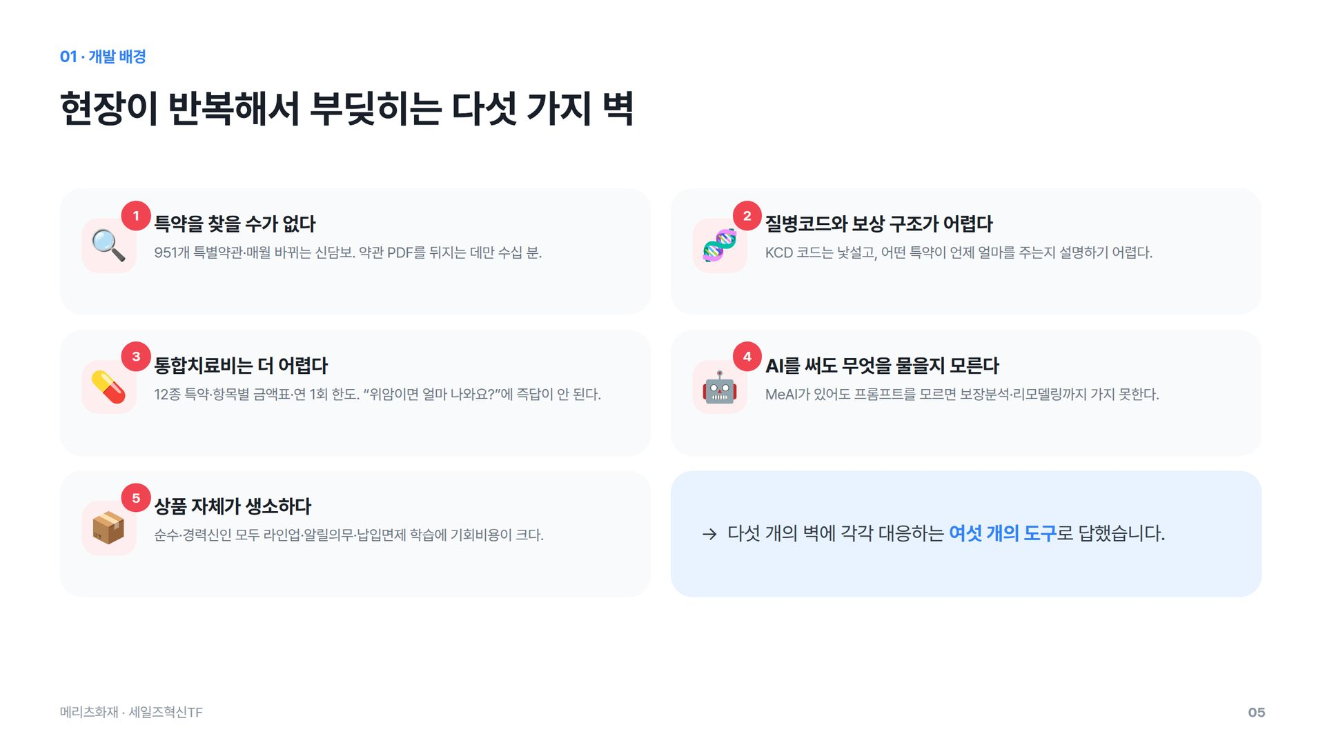
Notes:
01 · 개발 배경
현장이 반복해서 부딪히는 다섯 가지 벽
🔍
1
특약을 찾을 수가 없다
951개 특별약관·매월 바뀌는 신담보. 약관 PDF를 뒤지는 데만 수십 분.
🧬
2
질병코드와 보상 구조가 어렵다
KCD 코드는 낯설고, 어떤 특약이 언제 얼마를 주는지 설명하기 어렵다.
💊
3
통합치료비는 더 어렵다
12종 특약·항목별 금액표·연 1회 한도. “위암이면 얼마 나와요?”에 즉답이 안 된다.
🤖
4
AI를 써도 무엇을 물을지 모른다
MeAI가 있어도 프롬프트를 모르면 보장분석·리모델링까지 가지 못한다.
📦
5
상품 자체가 생소하다
순수·경력신인 모두 라인업·알릴의무·납입면제 학습에 기회비용이 크다.
→ 다섯 개의 벽에 각각 대응하는 여섯 개의 도구로 답했습니다.
메리츠화재 · 세일즈혁신TF
05

Slide 6
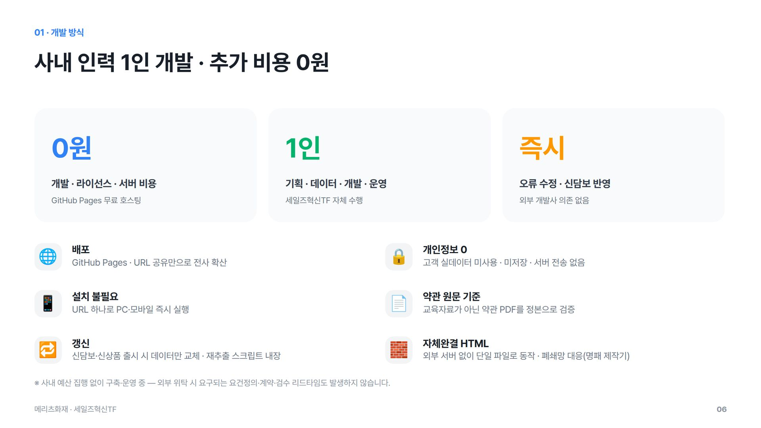
Notes:
01 · 개발 방식
사내 인력 1인 개발 · 추가 비용 0원
0원
개발 · 라이선스 · 서버 비용
GitHub Pages 무료 호스팅
1인
기획 · 데이터 · 개발 · 운영
세일즈혁신TF 자체 수행
즉시
오류 수정 · 신담보 반영
외부 개발사 의존 없음
🌐
배포
GitHub Pages · URL 공유만으로 전사 확산
🔒
개인정보 0
고객 실데이터 미사용 · 미저장 · 서버 전송 없음
📱
설치 불필요
URL 하나로 PC·모바일 즉시 실행
📄
약관 원문 기준
교육자료가 아닌 약관 PDF를 정본으로 검증
🔁
갱신
신담보·신상품 출시 시 데이터만 교체 · 재추출 스크립트 내장
🧱
자체완결 HTML
외부 서버 없이 단일 파일로 동작 · 폐쇄망 대응(명패 제작기)
※ 사내 예산 집행 없이 구축·운영 중 — 외부 위탁 시 요구되는 요건정의·계약·검수 리드타임도 발생하지 않습니다.
메리츠화재 · 세일즈혁신TF
06

Slide 7
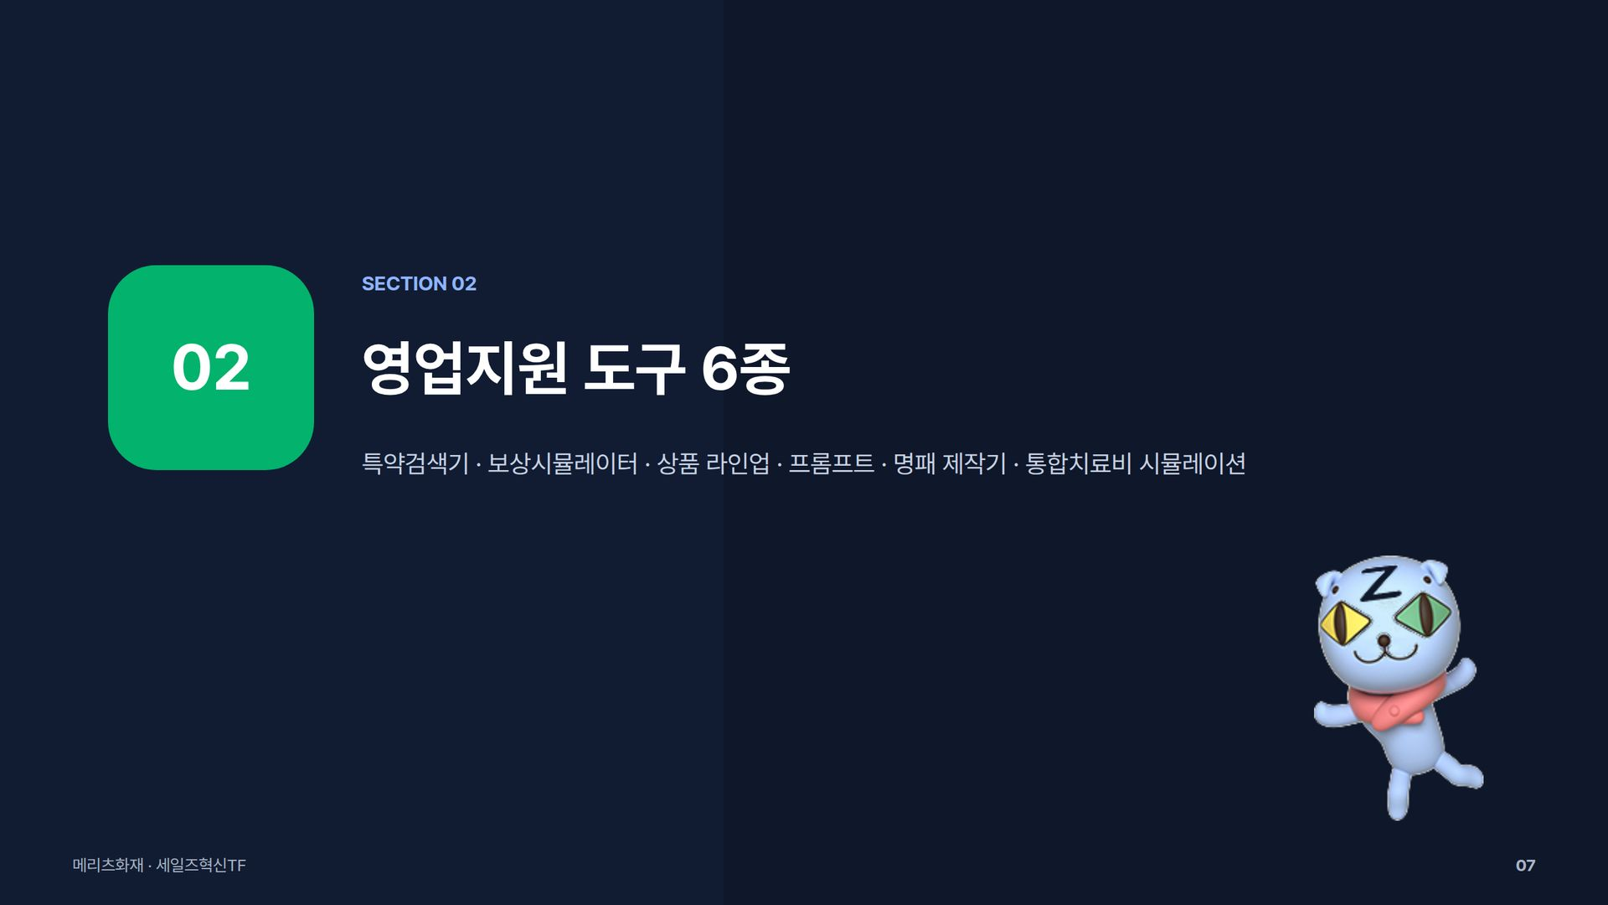
Notes:
02
SECTION 02
영업지원 도구 6종
특약검색기 · 보상시뮬레이터 · 상품 라인업 · 프롬프트 · 명패 제작기 · 통합치료비 시뮬레이션
메리츠화재 · 세일즈혁신TF
07

Slide 8
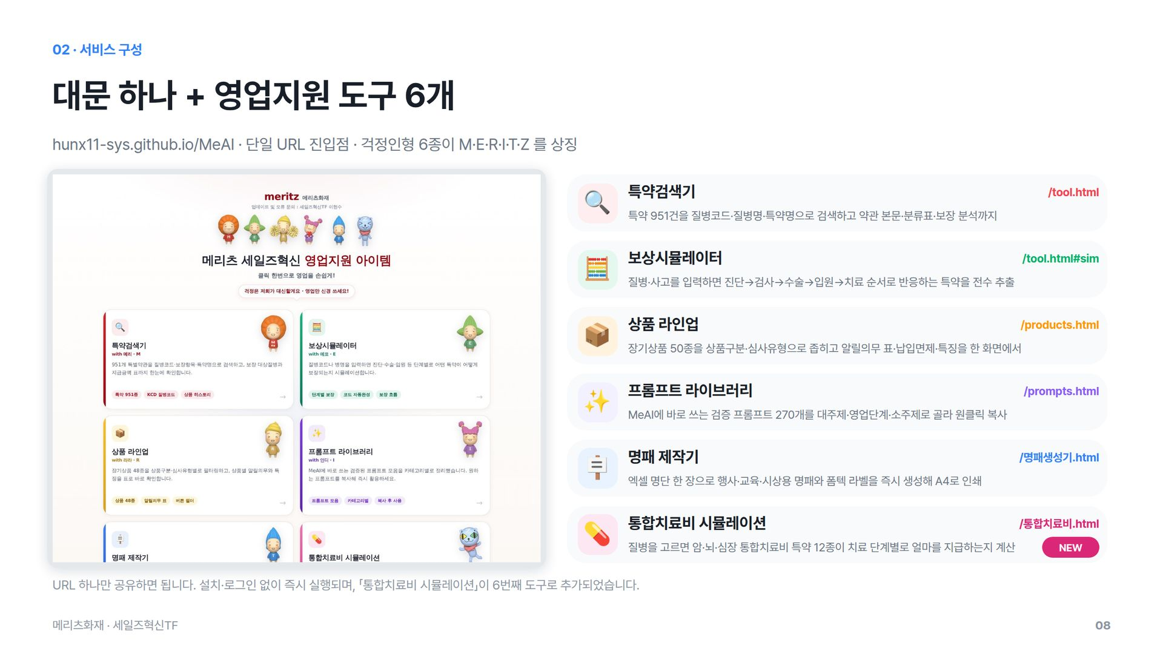
Notes:
02 · 서비스 구성
대문 하나 + 영업지원 도구 6개
hunx11-sys.github.io/MeAI · 단일 URL 진입점 · 걱정인형 6종이 M·E·R·I·T·Z 를 상징
🔍
특약검색기
특약 951건을 질병코드·질병명·특약명으로 검색하고 약관 본문·분류표·보장 분석까지
/tool.html
🧮
보상시뮬레이터
질병·사고를 입력하면 진단→검사→수술→입원→치료 순서로 반응하는 특약을 전수 추출
/tool.html#sim
📦
상품 라인업
장기상품 50종을 상품구분·심사유형으로 좁히고 알릴의무 표·납입면제·특징을 한 화면에서
/products.html
✨
프롬프트 라이브러리
MeAI에 바로 쓰는 검증 프롬프트 270개를 대주제·영업단계·소주제로 골라 원클릭 복사
/prompts.html
🪧
명패 제작기
엑셀 명단 한 장으로 행사·교육·시상용 명패와 폼텍 라벨을 즉시 생성해 A4로 인쇄
/명패생성기.html
💊
통합치료비 시뮬레이션
질병을 고르면 암·뇌·심장 통합치료비 특약 12종이 치료 단계별로 얼마를 지급하는지 계산
/통합치료비.html
NEW
URL 하나만 공유하면 됩니다. 설치·로그인 없이 즉시 실행되며, 「통합치료비 시뮬레이션」이 6번째 도구로 추가되었습니다.
메리츠화재 · 세일즈혁신TF
08

Slide 9
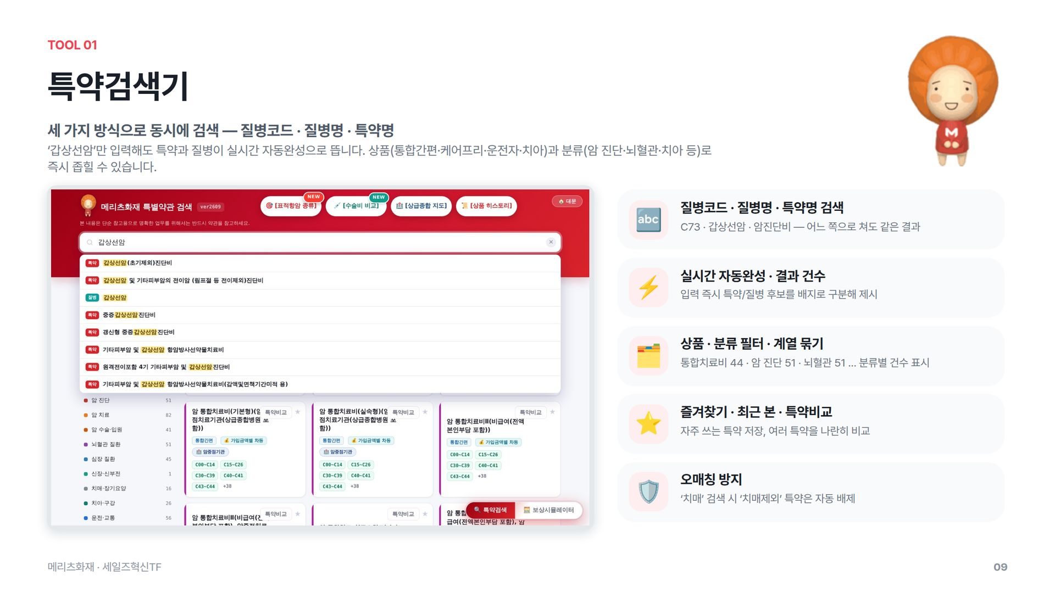
Notes:
TOOL 01
특약검색기
세 가지 방식으로 동시에 검색 — 질병코드 · 질병명 · 특약명
‘갑상선암’만 입력해도 특약과 질병이 실시간 자동완성으로 뜹니다. 상품(통합간편·케어프리·운전자·치아)과 분류(암 진단·뇌혈관·치아 등)로 즉시 좁힐 수 있습니다.
🔤
질병코드 · 질병명 · 특약명 검색
C73 · 갑상선암 · 암진단비 — 어느 쪽으로 쳐도 같은 결과
⚡
실시간 자동완성 · 결과 건수
입력 즉시 특약/질병 후보를 배지로 구분해 제시
🗂️
상품 · 분류 필터 · 계열 묶기
통합치료비 44 · 암 진단 51 · 뇌혈관 51 … 분류별 건수 표시
⭐
즐겨찾기 · 최근 본 · 특약비교
자주 쓰는 특약 저장, 여러 특약을 나란히 비교
🛡️
오매칭 방지
‘치매’ 검색 시 ‘치매제외’ 특약은 자동 배제
메리츠화재 · 세일즈혁신TF
09

Slide 10
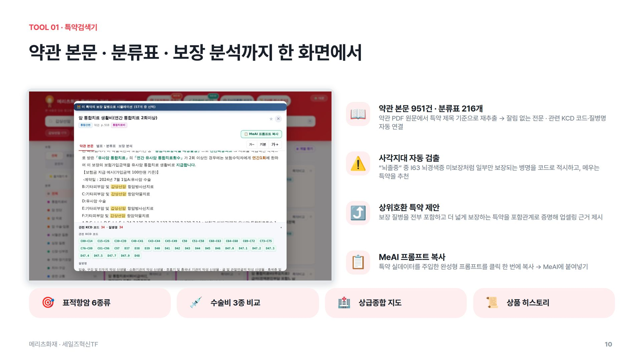
Notes:
TOOL 01 · 특약검색기
약관 본문 · 분류표 · 보장 분석까지 한 화면에서
📖
약관 본문 951건 · 분류표 216개
약관 PDF 원문에서 특약 제목 기준으로 재추출 → 잘림 없는 전문 · 관련 KCD 코드·질병명 자동 연결
⚠️
사각지대 자동 검출
“뇌졸중” 중 I63 뇌경색증 미보장처럼 일부만 보장되는 병명을 코드로 적시하고, 메우는 특약을 추천
⤴️
상위호환 특약 제안
보장 질병을 전부 포함하고 더 넓게 보장하는 특약을 포함관계로 증명해 업셀링 근거 제시
📋
MeAI 프롬프트 복사
특약 실데이터를 주입한 완성형 프롬프트를 클릭 한 번에 복사 → MeAI에 붙여넣기
🎯
표적항암 6종류
💉
수술비 3종 비교
🏥
상급종합 지도
📜
상품 히스토리
메리츠화재 · 세일즈혁신TF
10

Slide 11
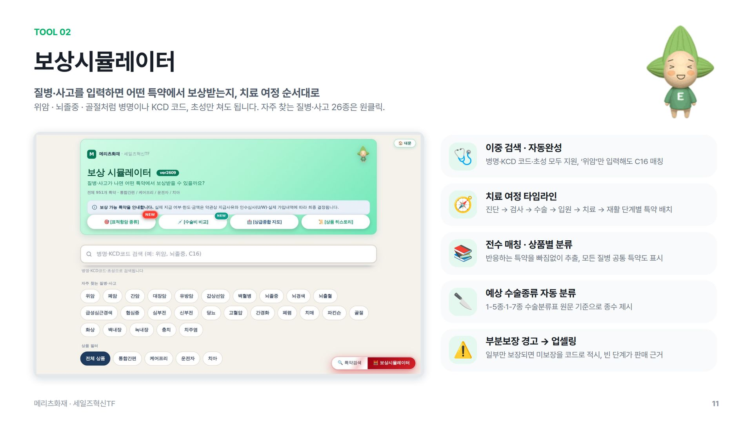
Notes:
TOOL 02
보상시뮬레이터
질병·사고를 입력하면 어떤 특약에서 보상받는지, 치료 여정 순서대로
위암 · 뇌졸중 · 골절처럼 병명이나 KCD 코드, 초성만 쳐도 됩니다. 자주 찾는 질병·사고 26종은 원클릭.
🩺
이중 검색 · 자동완성
병명·KCD 코드·초성 모두 지원, ‘위암’만 입력해도 C16 매칭
🧭
치료 여정 타임라인
진단 → 검사 → 수술 → 입원 → 치료 → 재활 단계별 특약 배치
📚
전수 매칭 · 상품별 분류
반응하는 특약을 빠짐없이 추출, 모든 질병 공통 특약도 표시
🔪
예상 수술종류 자동 분류
1-5종·1-7종 수술분류표 원문 기준으로 종수 제시
⚠️
부분보장 경고 → 업셀링
일부만 보장되면 미보장을 코드로 적시, 빈 단계가 판매 근거
메리츠화재 · 세일즈혁신TF
11

Slide 12
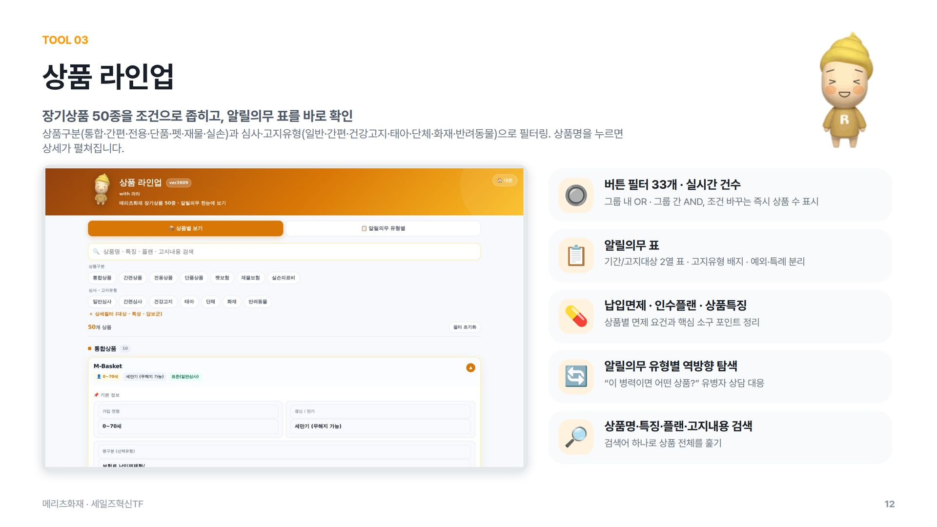
Notes:
TOOL 03
상품 라인업
장기상품 50종을 조건으로 좁히고, 알릴의무 표를 바로 확인
상품구분(통합·간편·전용·단품·펫·재물·실손)과 심사·고지유형(일반·간편·건강고지·태아·단체·화재·반려동물)으로 필터링. 상품명을 누르면 상세가 펼쳐집니다.
🔘
버튼 필터 33개 · 실시간 건수
그룹 내 OR · 그룹 간 AND, 조건 바꾸는 즉시 상품 수 표시
📋
알릴의무 표
기간/고지대상 2열 표 · 고지유형 배지 · 예외·특례 분리
💊
납입면제 · 인수플랜 · 상품특징
상품별 면제 요건과 핵심 소구 포인트 정리
🔄
알릴의무 유형별 역방향 탐색
“이 병력이면 어떤 상품?” 유병자 상담 대응
🔎
상품명·특징·플랜·고지내용 검색
검색어 하나로 상품 전체를 훑기
메리츠화재 · 세일즈혁신TF
12

Slide 13
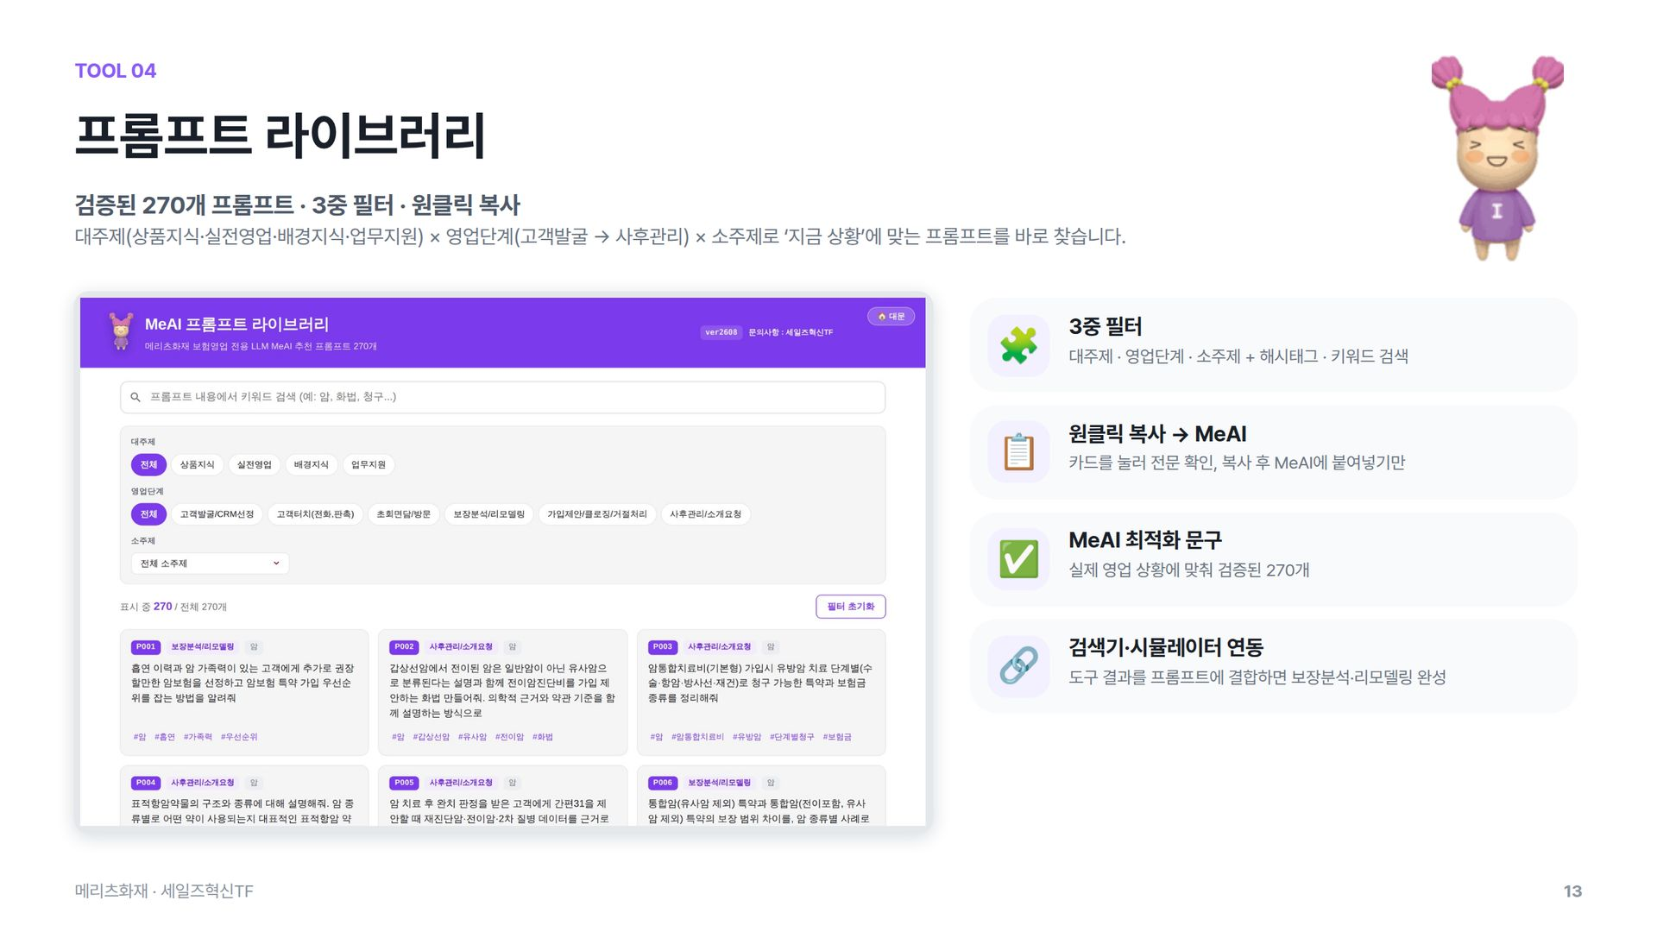
Notes:
TOOL 04
프롬프트 라이브러리
검증된 270개 프롬프트 · 3중 필터 · 원클릭 복사
대주제(상품지식·실전영업·배경지식·업무지원) × 영업단계(고객발굴 → 사후관리) × 소주제로 ‘지금 상황’에 맞는 프롬프트를 바로 찾습니다.
🧩
3중 필터
대주제 · 영업단계 · 소주제 + 해시태그 · 키워드 검색
📋
원클릭 복사 → MeAI
카드를 눌러 전문 확인, 복사 후 MeAI에 붙여넣기만
✅
MeAI 최적화 문구
실제 영업 상황에 맞춰 검증된 270개
🔗
검색기·시뮬레이터 연동
도구 결과를 프롬프트에 결합하면 보장분석·리모델링 완성
메리츠화재 · 세일즈혁신TF
13

Slide 14
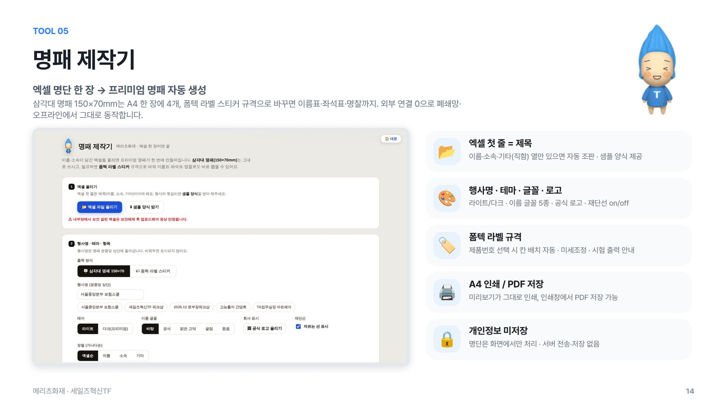
Notes:
TOOL 05
명패 제작기
엑셀 명단 한 장 → 프리미엄 명패 자동 생성
삼각대 명패 150×70mm는 A4 한 장에 4개, 폼텍 라벨 스티커 규격으로 바꾸면 이름표·좌석표·명찰까지. 외부 연결 0으로 폐쇄망·오프라인에서 그대로 동작합니다.
📂
엑셀 첫 줄 = 제목
이름·소속·기타(직함) 열만 있으면 자동 조판 · 샘플 양식 제공
🎨
행사명 · 테마 · 글꼴 · 로고
라이트/다크 · 이름 글꼴 5종 · 공식 로고 · 재단선 on/off
🏷️
폼텍 라벨 규격
제품번호 선택 시 칸 배치 자동 · 미세조정 · 시험 출력 안내
🖨️
A4 인쇄 / PDF 저장
미리보기가 그대로 인쇄, 인쇄창에서 PDF 저장 가능
🔒
개인정보 미저장
명단은 화면에서만 처리 · 서버 전송·저장 없음
메리츠화재 · 세일즈혁신TF
14

Slide 15
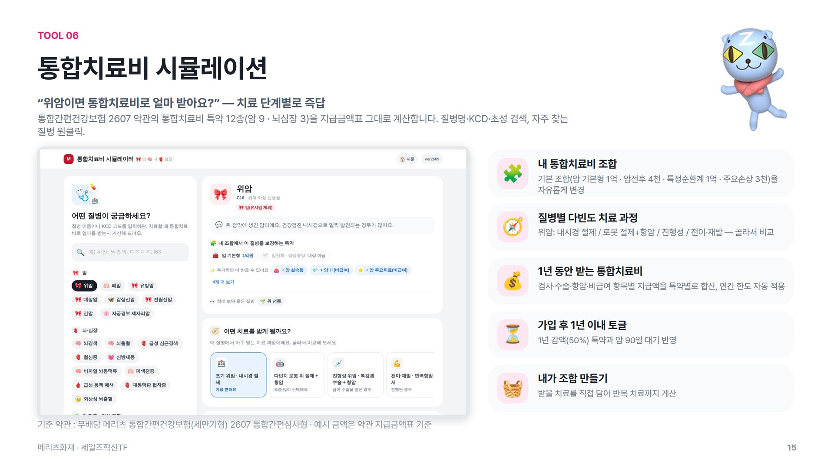
Notes:
TOOL 06
통합치료비 시뮬레이션
“위암이면 통합치료비로 얼마 받아요?” — 치료 단계별로 즉답
통합간편건강보험 2607 약관의 통합치료비 특약 12종(암 9 · 뇌심장 3)을 지급금액표 그대로 계산합니다. 질병명·KCD·초성 검색, 자주 찾는 질병 원클릭.
🧩
내 통합치료비 조합
기본 조합(암 기본형 1억 · 암전후 4천 · 특정순환계 1억 · 주요손상 3천)을 자유롭게 변경
🧭
질병별 다빈도 치료 과정
위암: 내시경 절제 / 로봇 절제+항암 / 진행성 / 전이·재발 — 골라서 비교
💰
1년 동안 받는 통합치료비
검사·수술·항암·비급여 항목별 지급액을 특약별로 합산, 연간 한도 자동 적용
⏳
가입 후 1년 이내 토글
1년 감액(50%) 특약과 암 90일 대기 반영
🧺
내가 조합 만들기
받을 치료를 직접 담아 반복 치료까지 계산
기준 약관 : 무배당 메리츠 통합간편건강보험(세만기형) 2607 통합간편심사형 · 예시 금액은 약관 지급금액표 기준
메리츠화재 · 세일즈혁신TF
15

Slide 16
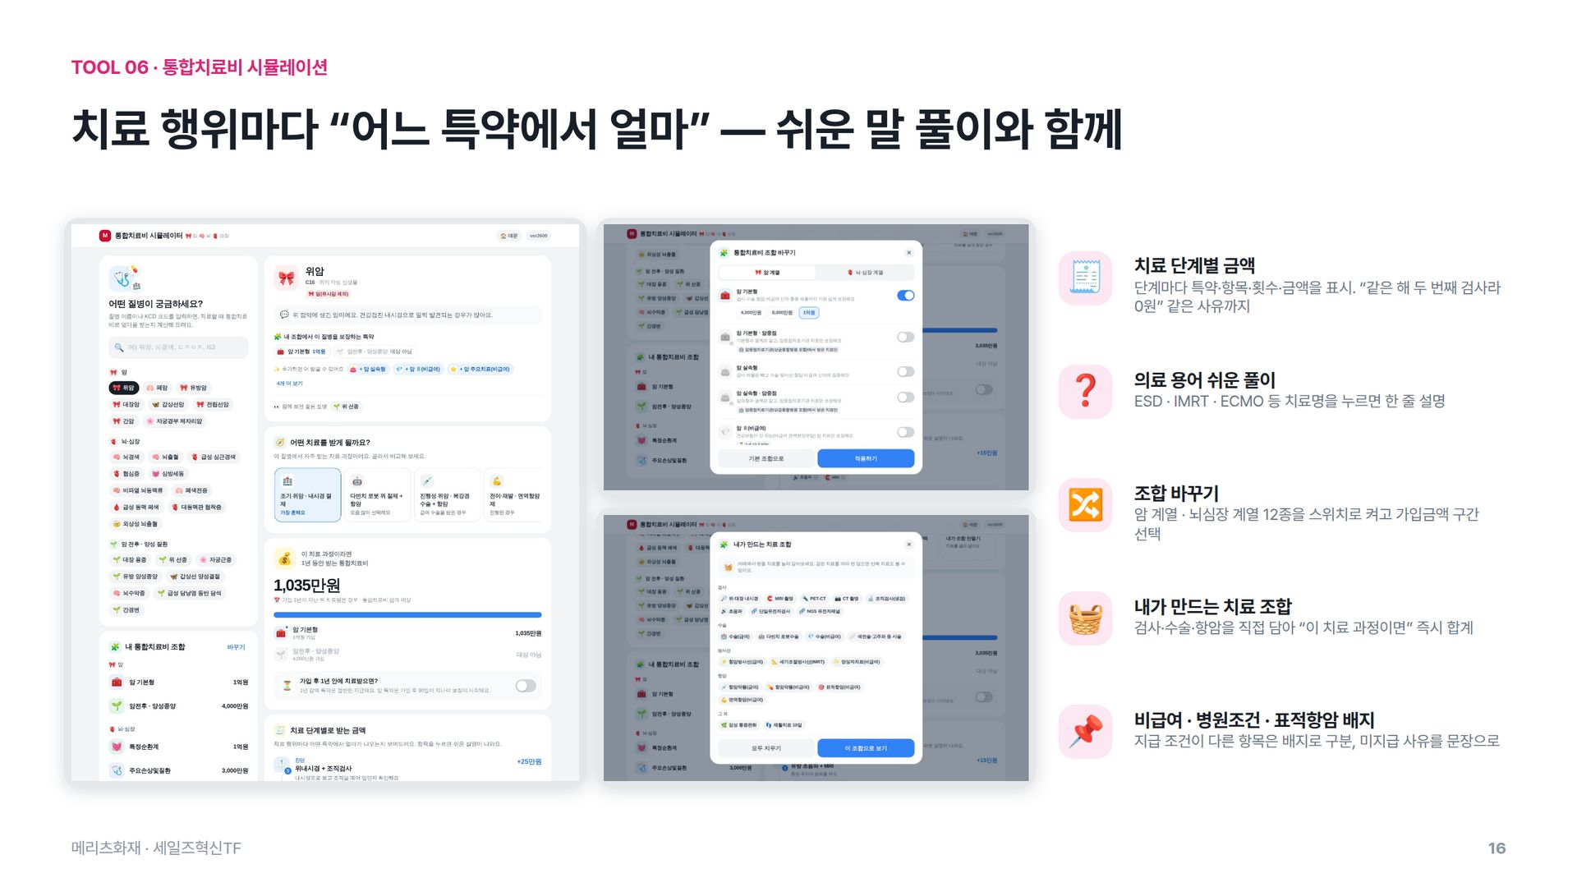
Notes:
TOOL 06 · 통합치료비 시뮬레이션
치료 행위마다 “어느 특약에서 얼마” — 쉬운 말 풀이와 함께
🧾
치료 단계별 금액
단계마다 특약·항목·횟수·금액을 표시. “같은 해 두 번째 검사라 0원” 같은 사유까지
❓
의료 용어 쉬운 풀이
ESD · IMRT · ECMO 등 치료명을 누르면 한 줄 설명
🔀
조합 바꾸기
암 계열 · 뇌심장 계열 12종을 스위치로 켜고 가입금액 구간 선택
🧺
내가 만드는 치료 조합
검사·수술·항암을 직접 담아 “이 치료 과정이면” 즉시 합계
📌
비급여 · 병원조건 · 표적항암 배지
지급 조건이 다른 항목은 배지로 구분, 미지급 사유를 문장으로
메리츠화재 · 세일즈혁신TF
16

Slide 17
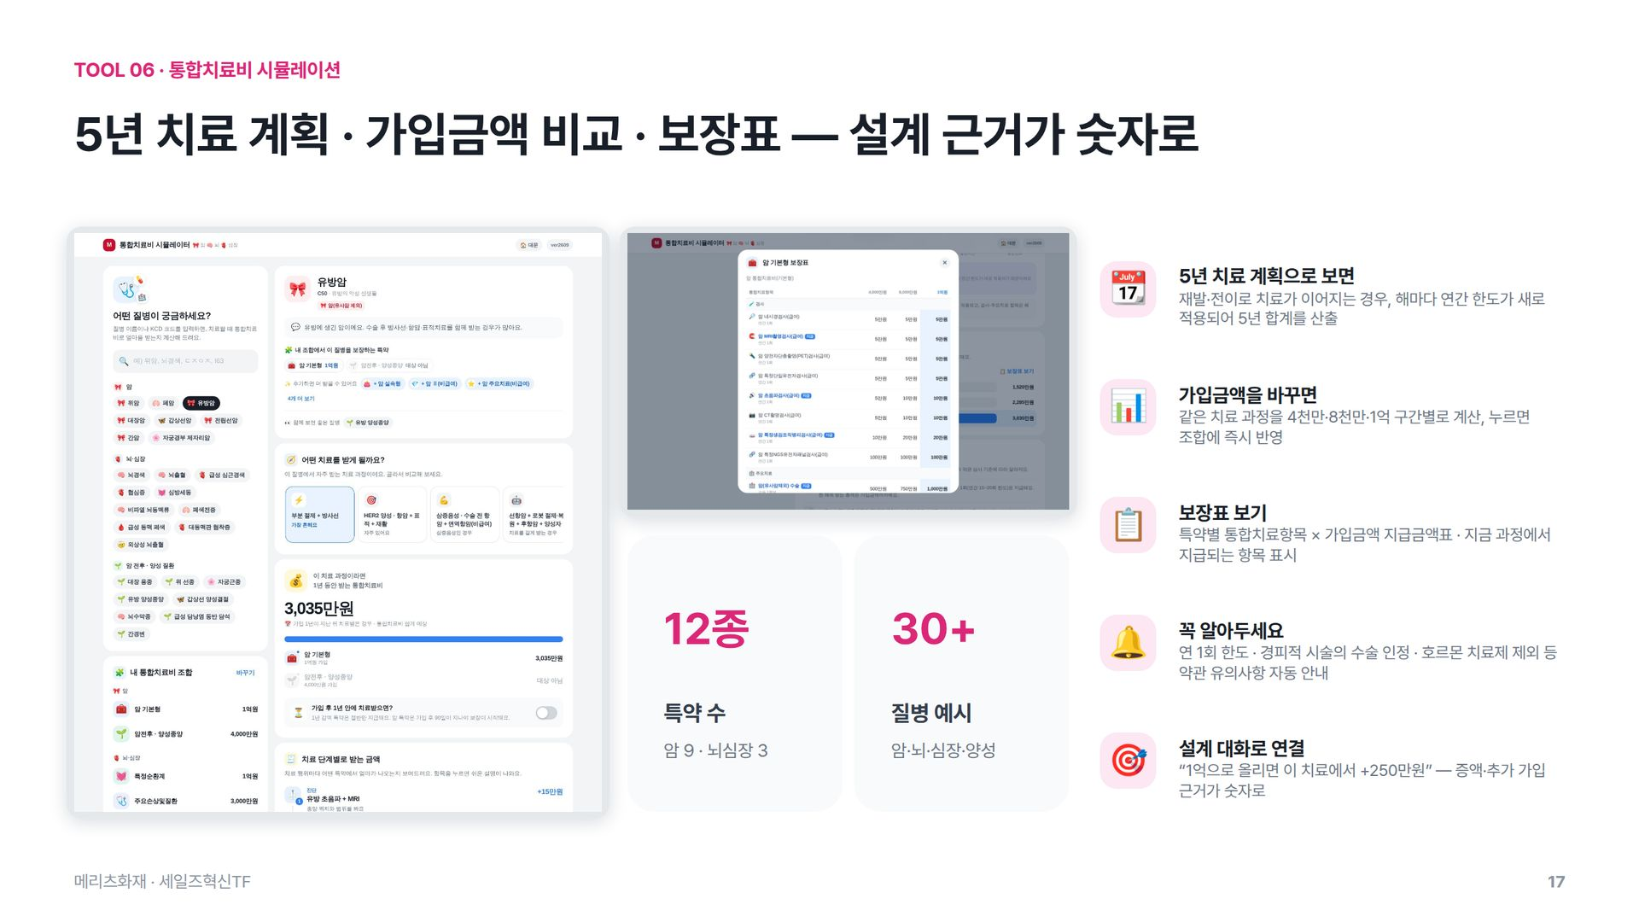
Notes:
TOOL 06 · 통합치료비 시뮬레이션
5년 치료 계획 · 가입금액 비교 · 보장표 — 설계 근거가 숫자로
12종
특약 수
암 9 · 뇌심장 3
30+
질병 예시
암·뇌·심장·양성
📆
5년 치료 계획으로 보면
재발·전이로 치료가 이어지는 경우, 해마다 연간 한도가 새로 적용되어 5년 합계를 산출
📊
가입금액을 바꾸면
같은 치료 과정을 4천만·8천만·1억 구간별로 계산, 누르면 조합에 즉시 반영
📋
보장표 보기
특약별 통합치료항목 × 가입금액 지급금액표 · 지금 과정에서 지급되는 항목 표시
🔔
꼭 알아두세요
연 1회 한도 · 경피적 시술의 수술 인정 · 호르몬 치료제 제외 등 약관 유의사항 자동 안내
🎯
설계 대화로 연결
“1억으로 올리면 이 치료에서 +250만원” — 증액·추가 가입 근거가 숫자로
메리츠화재 · 세일즈혁신TF
17

Slide 18
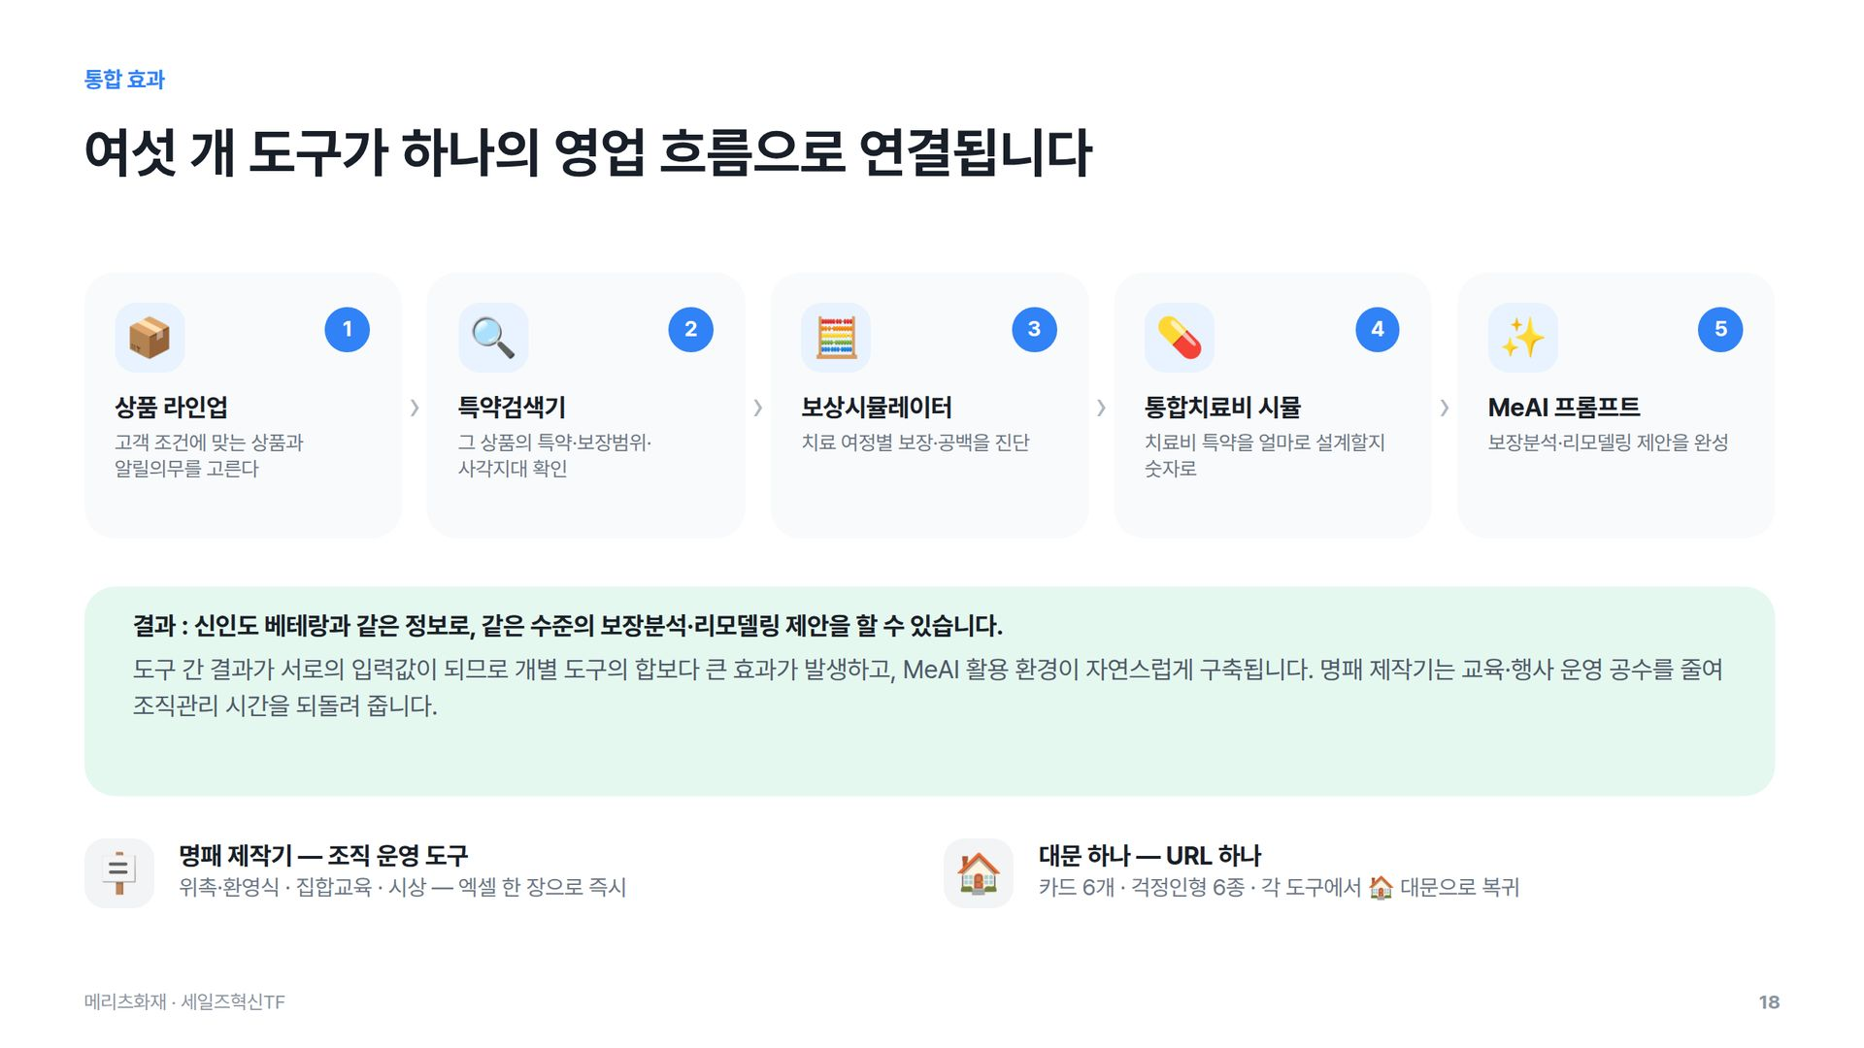
Notes:
통합 효과
여섯 개 도구가 하나의 영업 흐름으로 연결됩니다
📦
1
상품 라인업
고객 조건에 맞는 상품과 알릴의무를 고른다
›
🔍
2
특약검색기
그 상품의 특약·보장범위·사각지대 확인
›
🧮
3
보상시뮬레이터
치료 여정별 보장·공백을 진단
›
💊
4
통합치료비 시뮬
치료비 특약을 얼마로 설계할지 숫자로
›
✨
5
MeAI 프롬프트
보장분석·리모델링 제안을 완성
결과 : 신인도 베테랑과 같은 정보로, 같은 수준의 보장분석·리모델링 제안을 할 수 있습니다.도구 간 결과가 서로의 입력값이 되므로 개별 도구의 합보다 큰 효과가 발생하고, MeAI 활용 환경이 자연스럽게 구축됩니다. 명패 제작기는 교육·행사 운영 공수를 줄여 조직관리 시간을 되돌려 줍니다.
🪧
명패 제작기 — 조직 운영 도구
위촉·환영식 · 집합교육 · 시상 — 엑셀 한 장으로 즉시
🏠
대문 하나 — URL 하나
카드 6개 · 걱정인형 6종 · 각 도구에서 🏠 대문으로 복귀
메리츠화재 · 세일즈혁신TF
18

Slide 19
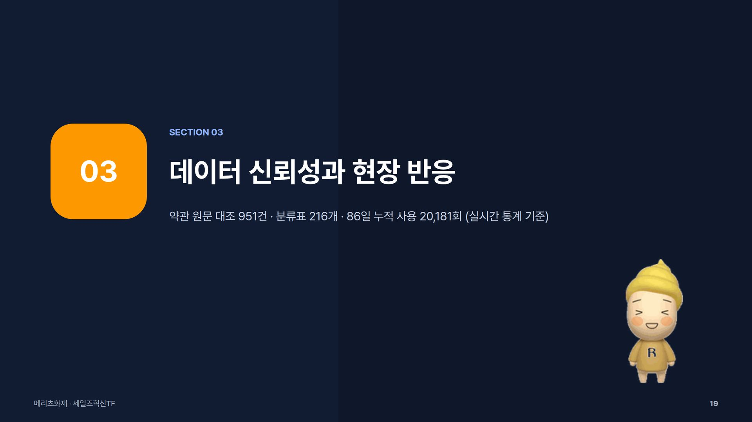
Notes:
03
SECTION 03
데이터 신뢰성과 현장 반응
약관 원문 대조 951건 · 분류표 216개 · 86일 누적 사용 20,181회 (실시간 통계 기준)
메리츠화재 · 세일즈혁신TF
19

Slide 20
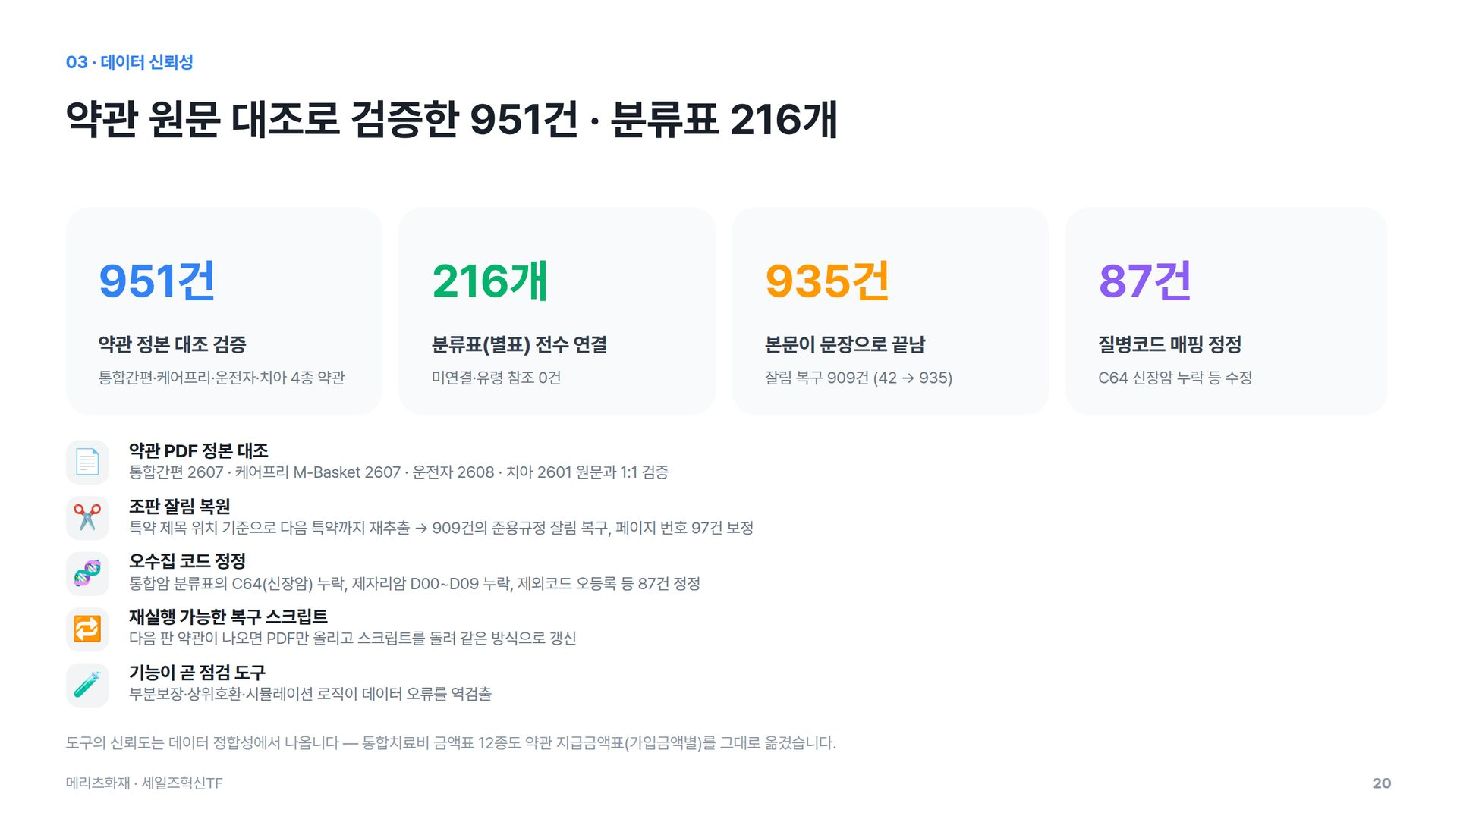
Notes:
03 · 데이터 신뢰성
약관 원문 대조로 검증한 951건 · 분류표 216개
951건
약관 정본 대조 검증
통합간편·케어프리·운전자·치아 4종 약관
216개
분류표(별표) 전수 연결
미연결·유령 참조 0건
935건
본문이 문장으로 끝남
잘림 복구 909건 (42 → 935)
87건
질병코드 매핑 정정
C64 신장암 누락 등 수정
📄
약관 PDF 정본 대조
통합간편 2607 · 케어프리 M-Basket 2607 · 운전자 2608 · 치아 2601 원문과 1:1 검증
✂️
조판 잘림 복원
특약 제목 위치 기준으로 다음 특약까지 재추출 → 909건의 준용규정 잘림 복구, 페이지 번호 97건 보정
🧬
오수집 코드 정정
통합암 분류표의 C64(신장암) 누락, 제자리암 D00~D09 누락, 제외코드 오등록 등 87건 정정
🔁
재실행 가능한 복구 스크립트
다음 판 약관이 나오면 PDF만 올리고 스크립트를 돌려 같은 방식으로 갱신
🧪
기능이 곧 점검 도구
부분보장·상위호환·시뮬레이션 로직이 데이터 오류를 역검출
도구의 신뢰도는 데이터 정합성에서 나옵니다 — 통합치료비 금액표 12종도 약관 지급금액표(가입금액별)를 그대로 옮겼습니다.
메리츠화재 · 세일즈혁신TF
20

Slide 21
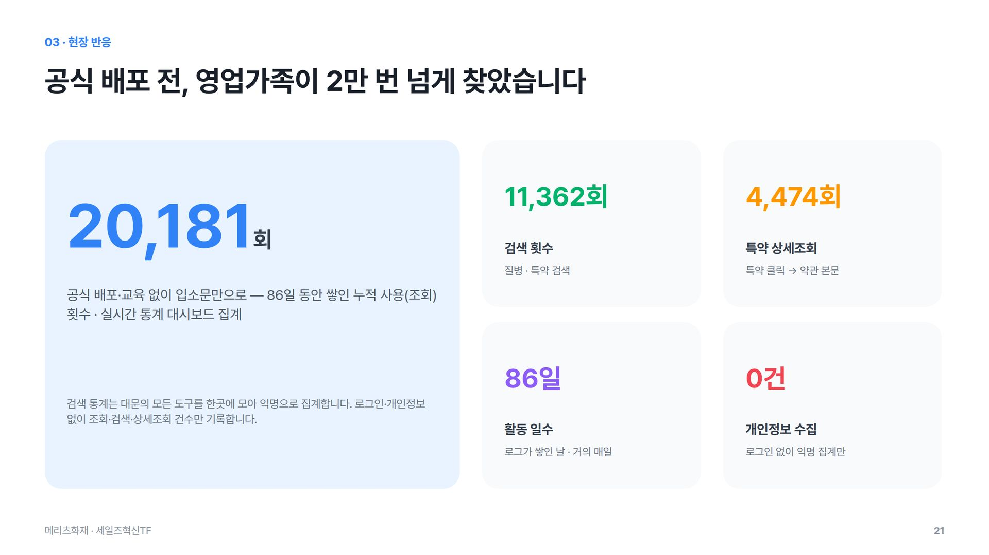
Notes:
03 · 현장 반응
공식 배포 전, 영업가족이 2만 번 넘게 찾았습니다
20,181회
공식 배포·교육 없이 입소문만으로 — 86일 동안 쌓인 누적 사용(조회) 횟수 · 실시간 통계 대시보드 집계
검색 통계는 대문의 모든 도구를 한곳에 모아 익명으로 집계합니다. 로그인·개인정보 없이 조회·검색·상세조회 건수만 기록합니다.
11,362회
검색 횟수
질병 · 특약 검색
4,474회
특약 상세조회
특약 클릭 → 약관 본문
86일
활동 일수
로그가 쌓인 날 · 거의 매일
0건
개인정보 수집
로그인 없이 익명 집계만
메리츠화재 · 세일즈혁신TF
21

Slide 22
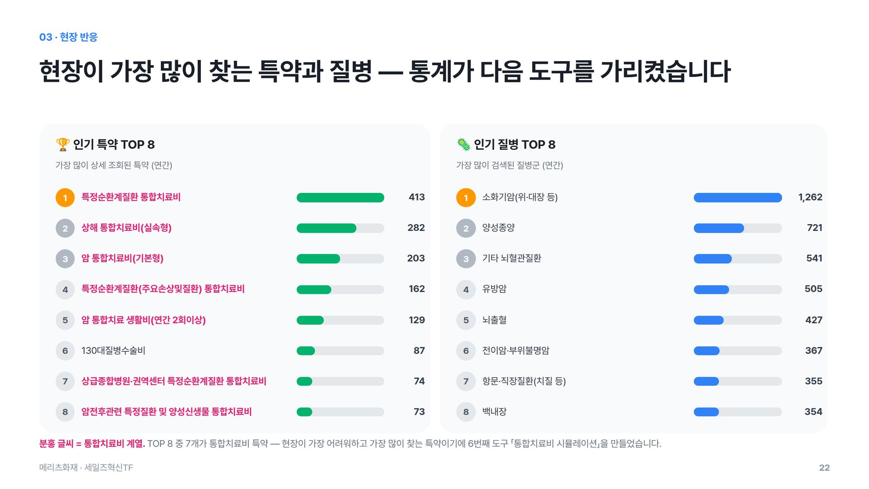
Notes:
03 · 현장 반응
현장이 가장 많이 찾는 특약과 질병 — 통계가 다음 도구를 가리켰습니다
🏆 인기 특약 TOP 8
가장 많이 상세 조회된 특약 (연간)
1
특정순환계질환 통합치료비
413
2
상해 통합치료비(실속형)
282
3
암 통합치료비(기본형)
203
4
특정순환계질환(주요손상및질환) 통합치료비
162
5
암 통합치료 생활비(연간 2회이상)
129
6
130대질병수술비
87
7
상급종합병원·권역센터 특정순환계질환 통합치료비
74
8
암전후관련 특정질환 및 양성신생물 통합치료비
73
🦠 인기 질병 TOP 8
가장 많이 검색된 질병군 (연간)
1
소화기암(위·대장 등)
1,262
2
양성종양
721
3
기타 뇌혈관질환
541
4
유방암
505
5
뇌출혈
427
6
전이암·부위불명암
367
7
항문·직장질환(치질 등)
355
8
백내장
354
분홍 글씨 = 통합치료비 계열. TOP 8 중 7개가 통합치료비 특약 — 현장이 가장 어려워하고 가장 많이 찾는 특약이기에 6번째 도구 「통합치료비 시뮬레이션」을 만들었습니다.
메리츠화재 · 세일즈혁신TF
22

Slide 23
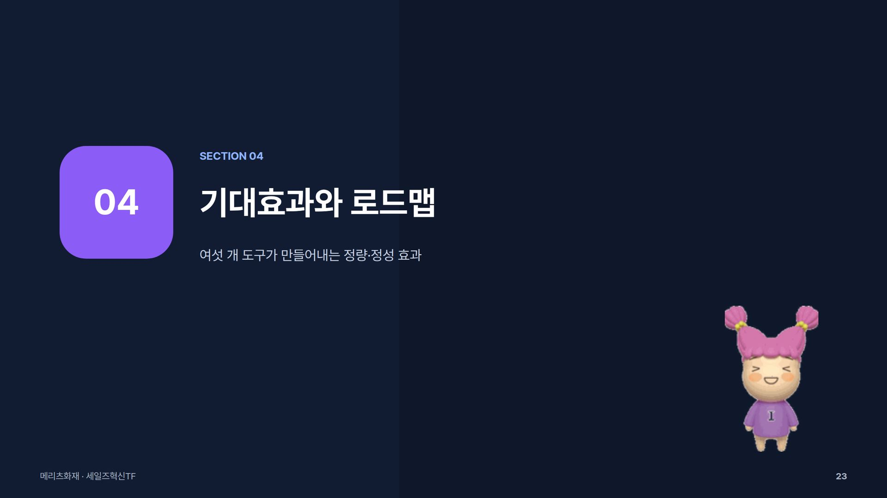
Notes:
04
SECTION 04
기대효과와 로드맵
여섯 개 도구가 만들어내는 정량·정성 효과
메리츠화재 · 세일즈혁신TF
23

Slide 24
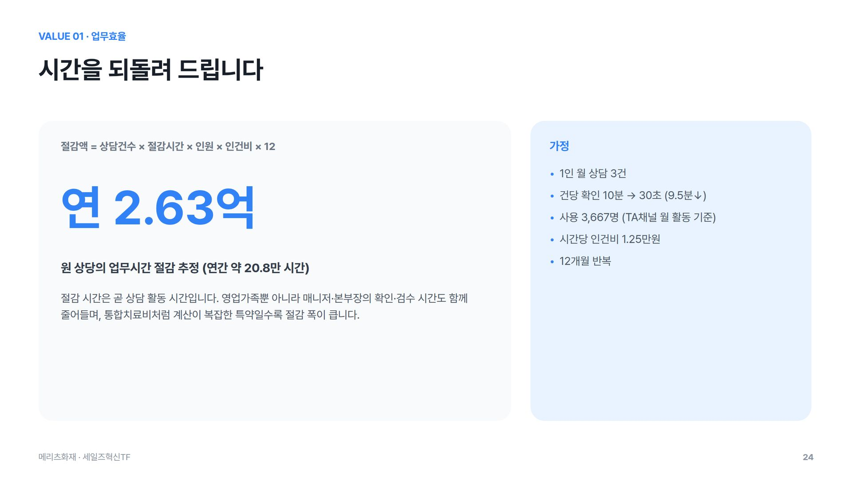
Notes:
VALUE 01 · 업무효율
시간을 되돌려 드립니다
절감액 = 상담건수 × 절감시간 × 인원 × 인건비 × 12
연 2.63억
원 상당의 업무시간 절감 추정 (연간 약 20.8만 시간)
절감 시간은 곧 상담 활동 시간입니다. 영업가족뿐 아니라 매니저·본부장의 확인·검수 시간도 함께 줄어들며, 통합치료비처럼 계산이 복잡한 특약일수록 절감 폭이 큽니다.
가정
• 1인 월 상담 3건• 건당 확인 10분 → 30초 (9.5분↓)• 사용 3,667명 (TA채널 월 활동 기준)• 시간당 인건비 1.25만원• 12개월 반복
메리츠화재 · 세일즈혁신TF
24

Slide 25
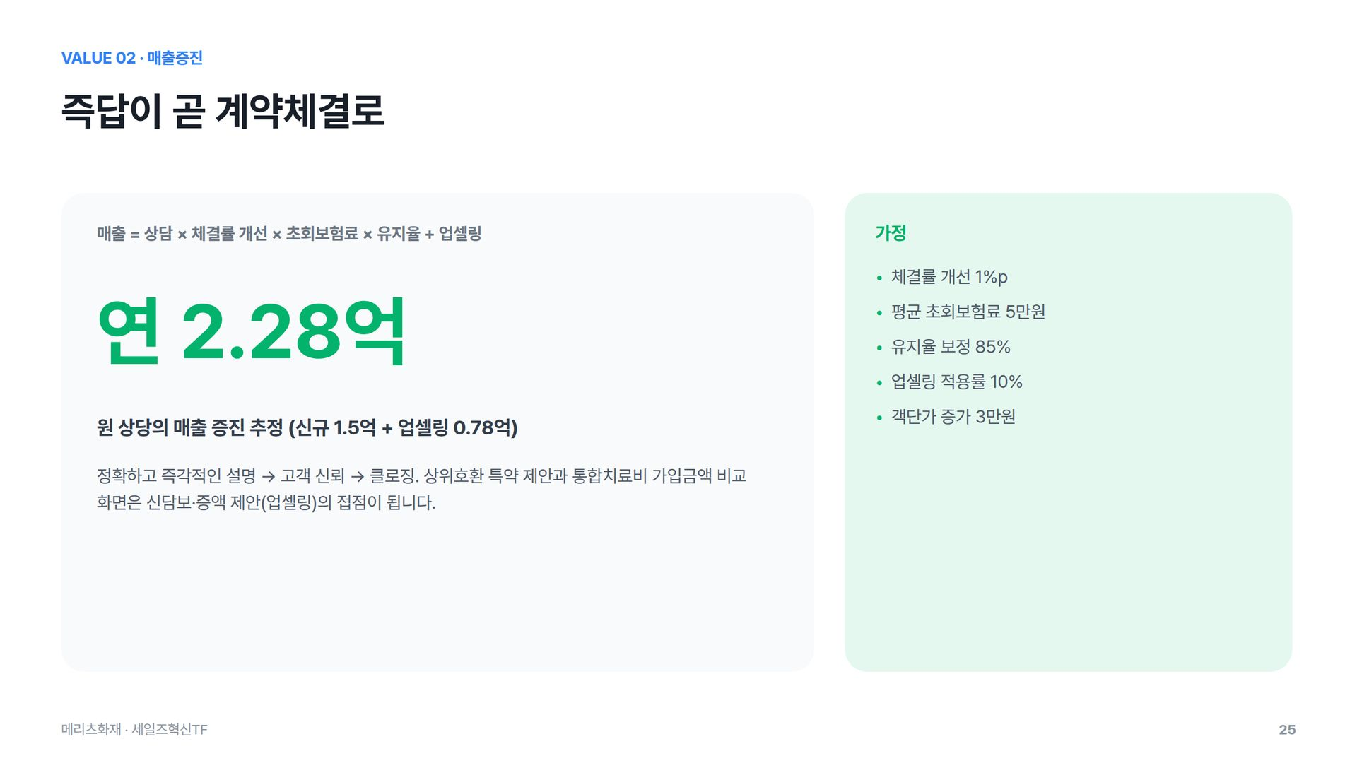
Notes:
VALUE 02 · 매출증진
즉답이 곧 계약체결로
매출 = 상담 × 체결률 개선 × 초회보험료 × 유지율 + 업셀링
연 2.28억
원 상당의 매출 증진 추정 (신규 1.5억 + 업셀링 0.78억)
정확하고 즉각적인 설명 → 고객 신뢰 → 클로징. 상위호환 특약 제안과 통합치료비 가입금액 비교 화면은 신담보·증액 제안(업셀링)의 접점이 됩니다.
가정
• 체결률 개선 1%p• 평균 초회보험료 5만원• 유지율 보정 85%• 업셀링 적용률 10%• 객단가 증가 3만원
메리츠화재 · 세일즈혁신TF
25

Slide 26
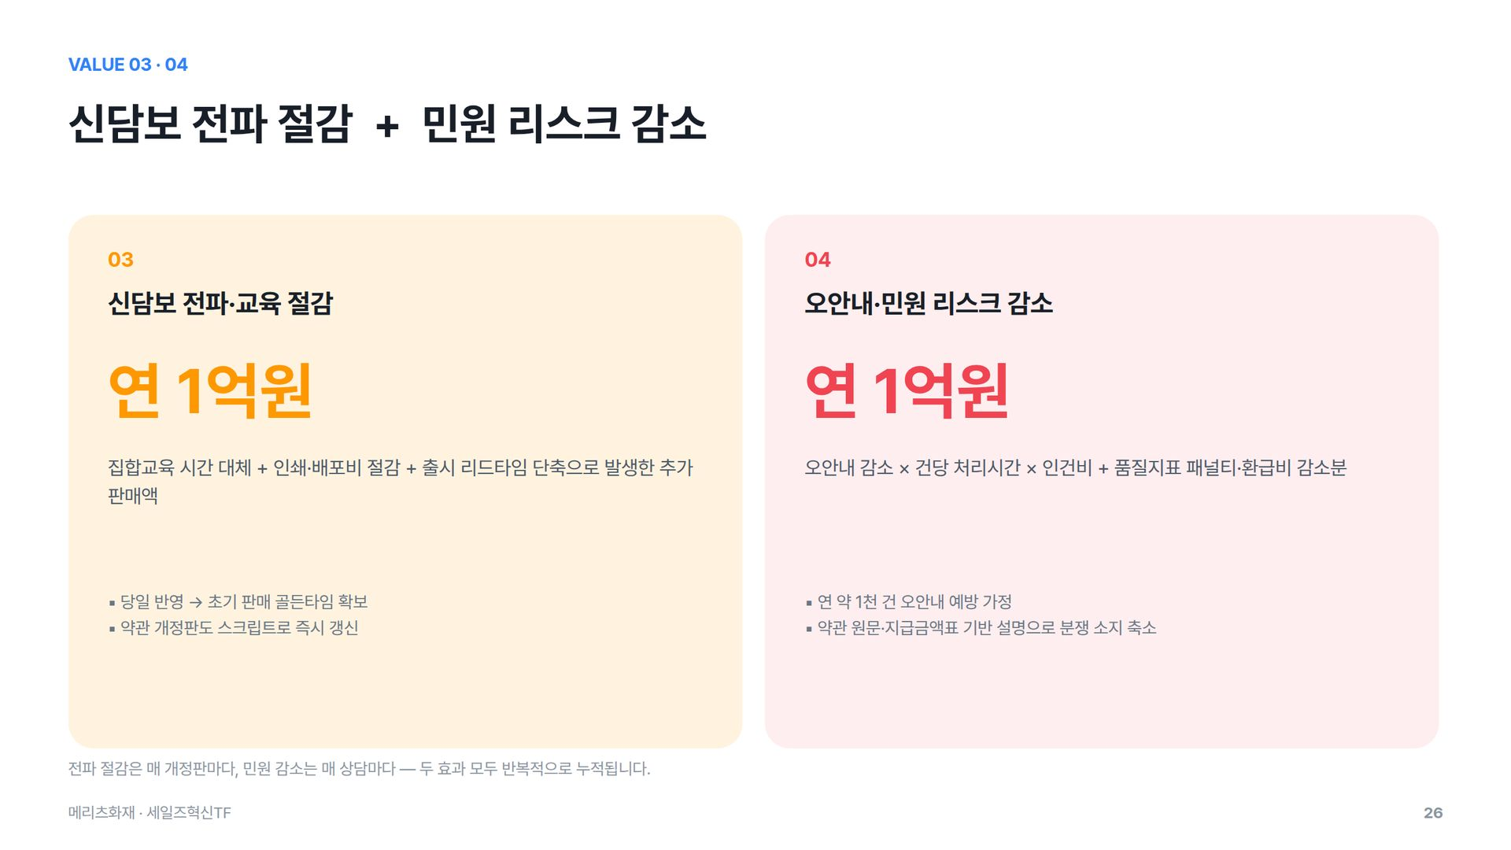
Notes:
VALUE 03 · 04
신담보 전파 절감 + 민원 리스크 감소
03
신담보 전파·교육 절감
연 1억원
집합교육 시간 대체 + 인쇄·배포비 절감 + 출시 리드타임 단축으로 발생한 추가 판매액
▪ 당일 반영 → 초기 판매 골든타임 확보▪ 약관 개정판도 스크립트로 즉시 갱신
04
오안내·민원 리스크 감소
연 1억원
오안내 감소 × 건당 처리시간 × 인건비 + 품질지표 패널티·환급비 감소분
▪ 연 약 1천 건 오안내 예방 가정▪ 약관 원문·지급금액표 기반 설명으로 분쟁 소지 축소
전파 절감은 매 개정판마다, 민원 감소는 매 상담마다 — 두 효과 모두 반복적으로 누적됩니다.
메리츠화재 · 세일즈혁신TF
26

Slide 27
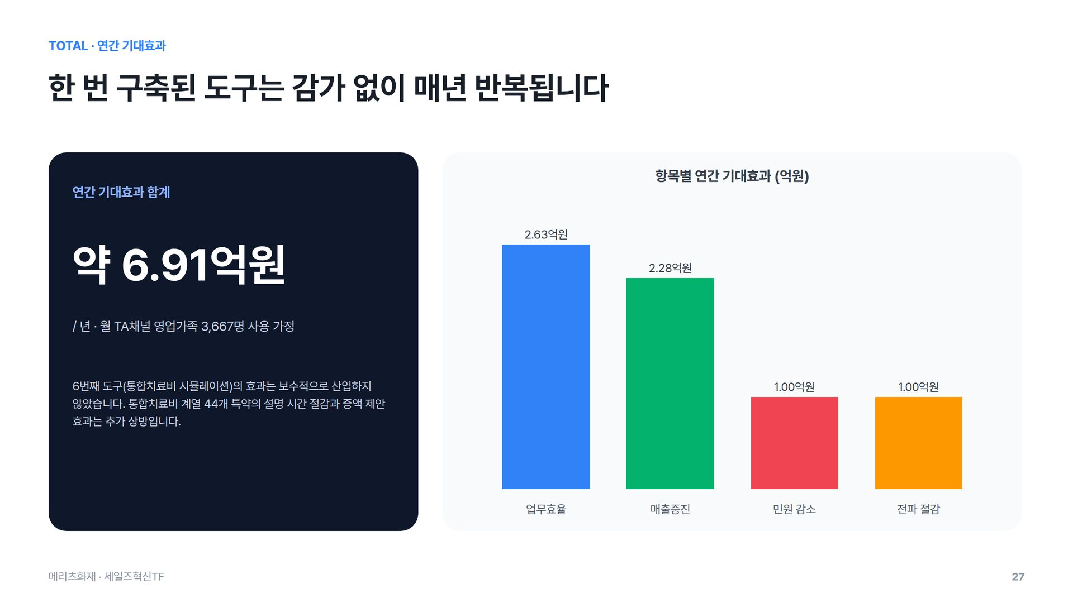
Notes:
TOTAL · 연간 기대효과
한 번 구축된 도구는 감가 없이 매년 반복됩니다
연간 기대효과 합계
약 6.91억원
/ 년 · 월 TA채널 영업가족 3,667명 사용 가정
6번째 도구(통합치료비 시뮬레이션)의 효과는 보수적으로 산입하지 않았습니다. 통합치료비 계열 44개 특약의 설명 시간 절감과 증액 제안 효과는 추가 상방입니다.
메리츠화재 · 세일즈혁신TF
27

Slide 28
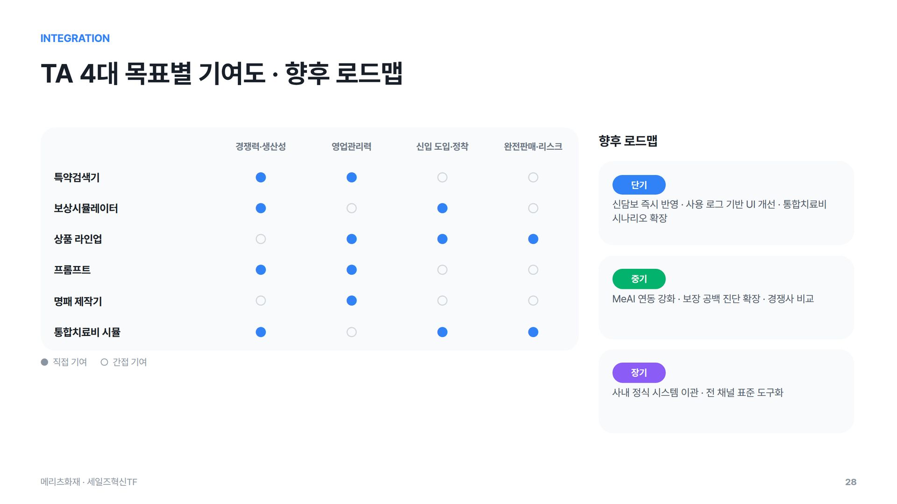
Notes:
INTEGRATION
TA 4대 목표별 기여도 · 향후 로드맵
경쟁력·생산성
영업관리력
신입 도입·정착
완전판매·리스크
특약검색기
●
●
○
○
보상시뮬레이터
●
○
●
○
상품 라인업
○
●
●
●
프롬프트
●
●
○
○
명패 제작기
○
●
○
○
통합치료비 시뮬
●
○
●
●
● 직접 기여 ○ 간접 기여
향후 로드맵
단기
신담보 즉시 반영 · 사용 로그 기반 UI 개선 · 통합치료비 시나리오 확장
중기
MeAI 연동 강화 · 보장 공백 진단 확장 · 경쟁사 비교
장기
사내 정식 시스템 이관 · 전 채널 표준 도구화
메리츠화재 · 세일즈혁신TF
28

Slide 29
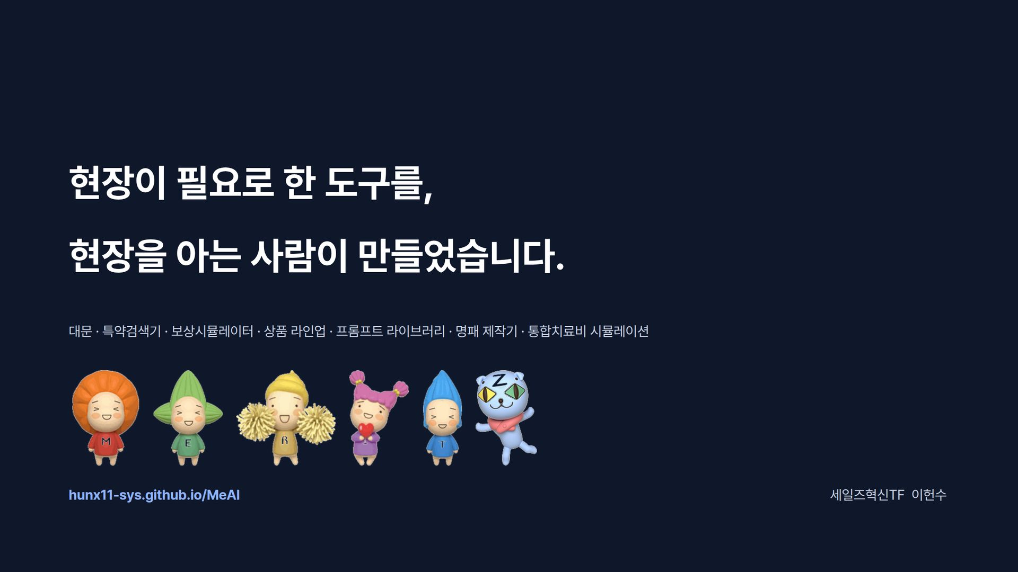
Notes:
현장이 필요로 한 도구를,
현장을 아는 사람이 만들었습니다.
대문 · 특약검색기 · 보상시뮬레이터 · 상품 라인업 · 프롬프트 라이브러리 · 명패 제작기 · 통합치료비 시뮬레이션
hunx11-sys.github.io/MeAI
세일즈혁신TF 이헌수

